Slide 1

Canvas model
Si hay una herramienta que ha causado sensación en el mundo de la estrategia es el famoso lienzo de modelos de negocio o Business Model Canvas, una interesante herramienta que nos ayuda a diseñar e innovar sobre nuestro modelo de negocio de forma visual… funciona bien en empresas establecidas

Slide 2
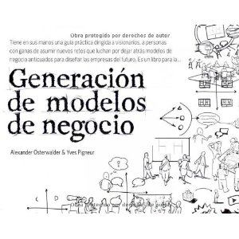
Se trata de una herramienta diseñada por Alex Osterwalder con la ayuda de Yves Pigneur y que fue presentada “en sociedad” en “Business Model Generation” un libro absolutamente imprescindible (posteriormente traducido al castellano como “Generación de Modelos de Negocio”). En él además habla sobre las ventajas y desventajas de adoptar distintas estrategias de ingresos (freemium, long tail…) y su relación con las herramientas de los océanos azules.

Slide 3
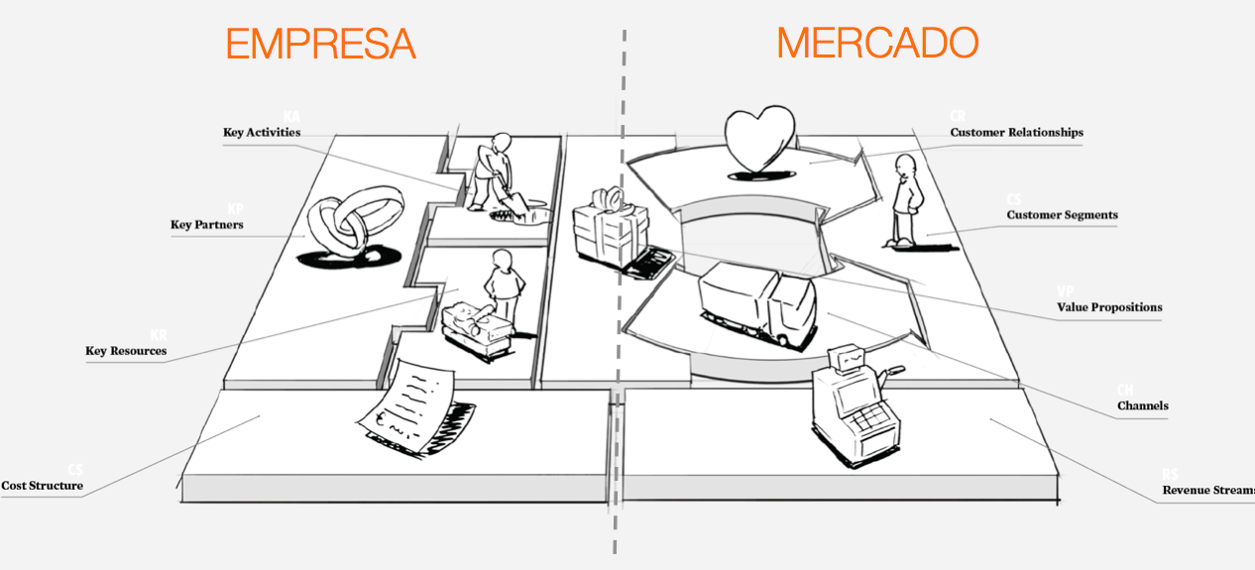

Slide 4
Como vemos, el lienzo de modelos de negocio nos propone una estructura donde por un lado tenemos el mercado, la parte más complicada de gestionar, y por otro lado tenemos nuestra empresa, entorno, procesos y sus activos. Esto que resulta completamente natural cuando se aplica a una empresa, resulta desconcertante y poco apropiado al trabajar con emprendedores y startups, porque ¿cual es la empresa sobre la que trabajamos? ¿la que estamos construyendo?.

Slide 5
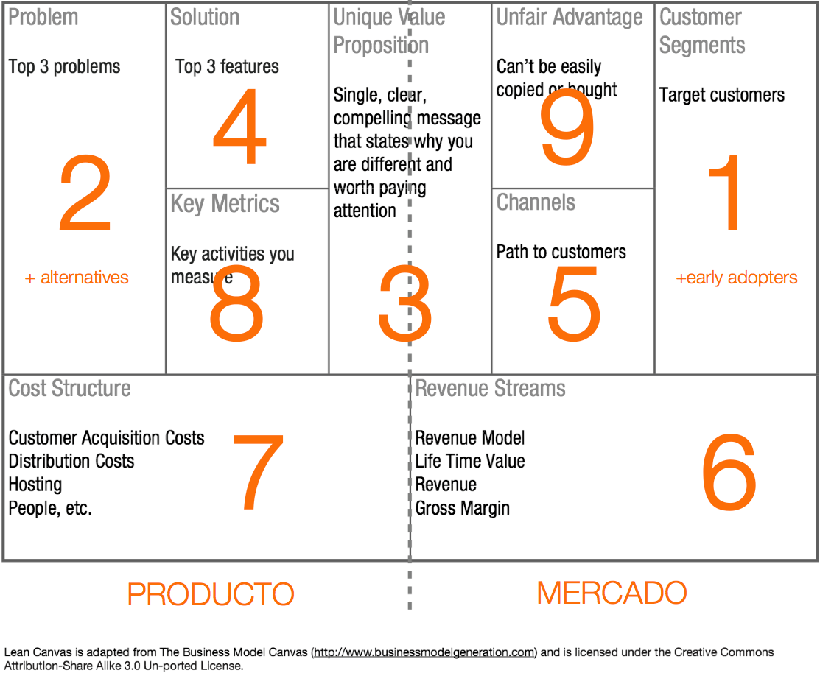
¿CÓMO SE USA EL LEAN CANVAS EN UNA STARTUP?

Slide 6
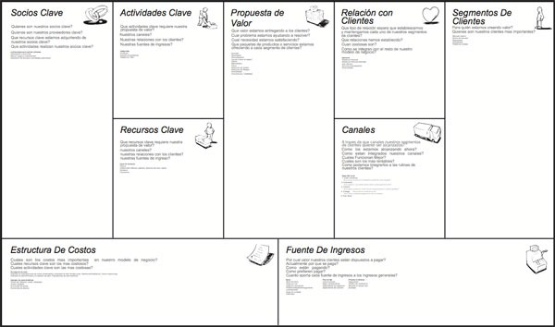

Slide 7
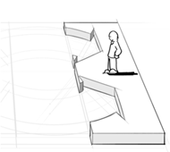
COMPONENTES DE UN MODELO DE NEGOCIO
SEGMENTOS DE CLIENTES
Nuestros clientes son la base de nuestro modelo de negocio, así que deberíamos conocerlos perfectamente: ¿Cuales son nuestros segmentos de clientes más importantes? ¿Nos dirigimos hacia el gran publico, el mercado de masas o a un nicho muy concreto? ¿Hay varios segmentos de clientes interrelacionados?

Slide 8
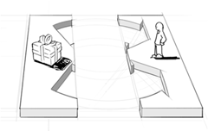
COMPONENTES DE UN MODELO DE NEGOCIO
PROPUESTA DE VALOR
 | La propuesta de valor habla del problema que solucionamos para el cliente (si somos avezados, del trabajo – job to be done- que resuelves para tu cliente)… y cómo le damos respuesta con los productos o servicios de nuestra empresa. También habla de nuestra estrategia competitiva… ¿precio? ¿personalización? ¿ahorro? ¿diseño?

Slide 9
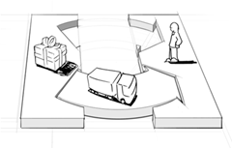
COMPONENTES DE UN MODELO DE NEGOCIO
CANAL
En éste bloque se trata uno de los aspectos clave de cualquier modelo de negocio: ¿cómo vamos a entregar nuestra propuesta de valor a cada segmento de clientes?. El canal es clave, y en base a las decisiones que tomemos en éste punto conformaremos una experiencia de cliente u otra….

Slide 10
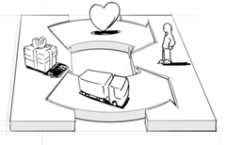
COMPONENTES DE UN MODELO DE NEGOCIO
RELACION
Uno de los aspectos más críticos en el éxito de un modelo de negocio, y a la par uno de los más complejos de tangibilizar: ¿que relación mantendremos con nuestros clientes? ¿que va a inspirar nuestra marca en ellos? Hablamos además de percepciones, por lo que el diseño de servicios (service design es una metodología básica)

Slide 11
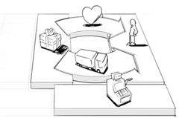
COMPONENTES DE UN MODELO DE NEGOCIO
FLUJOS DE INGRESOS
Este punto podría resultar a priori bastante obvio, pero sin embargo solemos ser muy conservadores a la hora de diseñar la estrategia de ingresos, donde solemos optar casi siempre por la venta directa… hace tiempo mencionamos algunos ejemplos de modelos de negocios innovadores, donde veíamos que había muchas formas de plantear los ingresos: venta, suscripción, freemium…etc

Slide 12
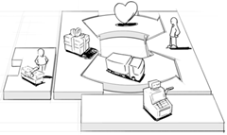
COMPONENTES DE UN MODELO DE NEGOCIO
RECURSOS CLAVE
Para llevar nuestra propuesta al mercado (cuya estrategia describimos en el lado derecho del modelo de negocio) debemos realizar una serie de actividades (lado izquierdo). Una de las más claras el el hecho de consumir diversos recursos. En éste apartado se describen los principales recursos necesarios, así como tipo, cantidad e intensidad

Slide 13
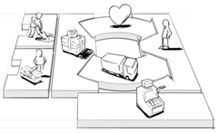
COMPONENTES DE UN MODELO DE NEGOCIO
ACTIVIDADES CLAVE
De forma similar a lo comentado en el punto anterior, para entregar la propuesta de valor debemos llevar una serie de actividades clave internas (típicamente abarcan los procesos de producción, marketing…etc). Éstas son las actividades que nos permiten entregar a nuestro cliente la propuesta de valor via una serie de canales y con un tipo concreto de relaciones.

Slide 14
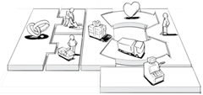
COMPONENTES DE UN MODELO DE NEGOCIO
ALIANZAS
 | En éste apartado se definen las alianzas necesarias para ejecutar nuestro modelo de negocio con garantías, que complementen nuestras capacidades y potencien nuestra propuesta de valor, optimizando de esa forma los recursos consumidos y reduciendo la incertidumbre.

Slide 15
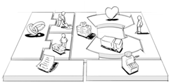
COMPONENTES DE UN MODELO DE NEGOCIO
ESTRUCTURA DE COSTES
En éste caso se trata de modelar la estructura de costes de la empresa, habitualmente apalancada en las actividades y recursos descritos en los puntos anteriores. Se trata de conocer y optimizar costes fijos, variables para intentar diseñar un modelo de negocio escalable… sin duda una de las áreas donde más se puede innovar.

Slide 16
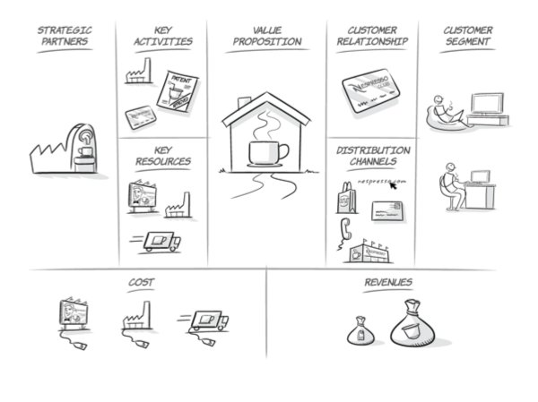
EJEMPLO: CASO DE ESTUDIO DEL BUSINESS MODEL CANVAS
Posiblemente la mejor forma de comprender algo es con un ejemplo, así que he decidido utilizar como caso de estudio uno de los negocios considerados como más innovadores para la ocasión: NESPRESSO

Slide 17
PROPUESTA DE VALOR: La proposición de valor de Nespresso es clara: “el mejor café que puedas tomar, en tu casa”
CLIENTES: Nespresso se dirige principalmente a dos perfiles: Por un lado a uno de un perfil adquisitivo medio-alto y por otra parte a un usuario de empresa/profesional
CANAL:: Para entregar ésta propuesta utiliza diversos canales: teléfono, tiendas físicas, postal o internet.
RELACIÓN: La relación, uno de los aspectos más clave, se gestiona a través del club Nesspresso, que no sólo fideliza y premia periódicamente a sus clientes sino que es capaz de avisar a un cliente de forma proactiva cuando le toca hacer una limpieza de su cafetera.
INGRESOS: Los principales flujos de ingreso son dos: El principal viene de la venta de cápsulas (modelo bait&hook), mientras que un flujo inferior de ingresos viene de los fabricantes de cafeteras licenciatarios de su tecnología)
RECURSOS: Para entregar éste modelo de negocio, los principales recursos que utiliza Nespresso son el de la logística, la producción de las cápsulas y la publicidad.
ACTIVIDADES: Las actividades que consumen dichos recursos son las fabriles (producción de cápsulas), la I+D y la gestión del club Nespresso.
ALIANZAS: La alianza más relevante que tiene la compañía es con diversos fabricantes de cafeteras (Krupps…etc).
COSTES: La estructura de costes que soporta el modelo de negocio tiene 3 elementos clave: coste del marketing y publicidad, coste de la producción y coste de la logística

Slide 18
CONCLUSIONES
Como hemos podido comprobar, el lienzo de modelos de negocio o business model canvas es una estupenda herramienta que nos ayuda en el proceso de diseñar e innovar sobre nuestro modelo de negocio… ¿pero cuales son sus principales ventajas y desventajas?
VENTAJAS
Ayuda al pensamiento estratégico, ya que nos ofrece una visión a alto nivel del modelo de negocio
Permite entender las interrelaciones entre los distintos elementos del modelo, clave para valorar en escenarios ¿y si..? el impacto de cada cambio
Se integra muy bien con otras herramientas del nuevo management, como las que provienen de la estrategia de los océanos azules, mapas de empatía…etc.
DESVENTAJAS
Excesivamente poco concreta, no es adecuada para pensamiento más operativo (es decir, no nos sirve para todo como algunos creen).
No muestra a todos los actores clave, ni sus relaciones entre ellos (el modelo de operaciones)
Por ser tan vaga podemos caer en el error de pensar que el business model canvas ES nuestro modelo de negocio, y no únicamente una abstracción de sus elementos clave.

